Slide 1
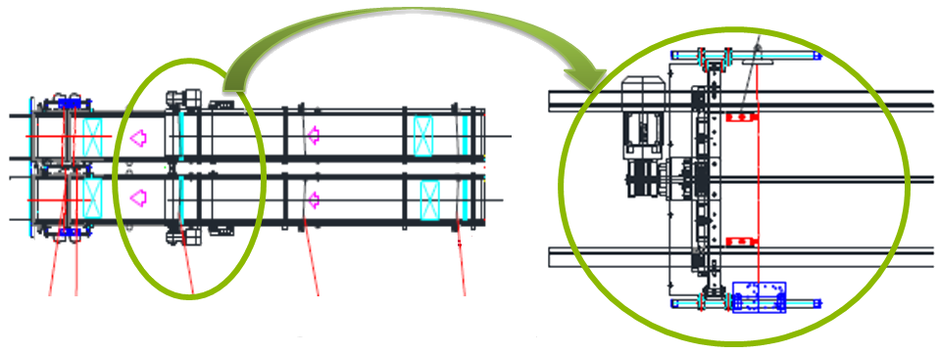
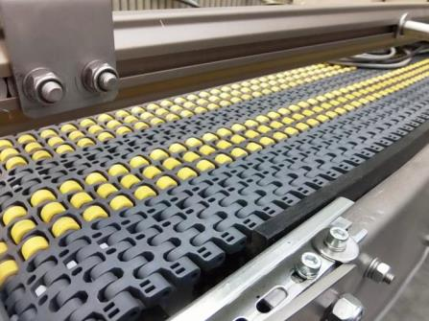
Moins de temps d'arrêt, davantage de productivité
Nouveau convoyeur d’accumulation
VALEUR ET AVANTAGES
DESCRIPTION
Maintenance
Une chaîne plus résistante vient remplacer l’ancien système à rouleaux.
Frictions minimales et moins de pression dans l’accumulation.
Maintenance du convoyeur extrêmement réduite et simplifiée.
Les guides de dosage seront dorénavant déverrouillés pour éviter tout risque d’alimentation non synchronisée des packs.
Flexibilité
Technologie adaptée pour les produits ayant un fond pétaloïde ou irrégulier.
Réglage plus rapide et répétable des guides (système de volant installé de série ou automatique en option)
Productivité
Fréquence réduite de l’alarme de la courroie de dosage.
Une fiabilité fonctionnelle accrue. Système moins sensible à la qualité des packs et aux faux arrêts. Un fonctionnement silencieux
Le contrôle de l’alimentation des packs passe de la courroie de dosage au convoyeur d’accumulation. Les cellules de sécurité destinées à détecter les packs à l’envers sont installées dans le convoyeur d’accumulation.
Valeur : Efficacité, Maintenance
Équipements : Palettiseurs / Dépalettiseurs
Code catalogue : EOL022

